Slide 1


rd-7. 次元削減，主成分分析
データサイエンス演習
（R システムを使用）
https://www.kkaneko.jp/de/rd/index.html
金子邦彦

Slide 2
アウトライン
7-1. 主成分分析と次元削減
7-2. Rシステムでの主成分分析の実行
7-3. ロバストな主成分分析

Slide 3
7-1 主成分分析と次元削減

Slide 4
データの次元
データの次元：データの表現に必要な最小の情報の数
x | y | z
0 | -20 | 0
10 | 20 | 0.1
空間の中の２つの点
２つのデータ「0 -20 0」と
「10 20 0.1」
次元数：３

Slide 5
データの次元
さまざまなデータについて、次元を考えることが可能
温度 | 湿度
25 | 60
28 | 70
２つのデータ「25 60」と
「28 70」
次元数：2

Slide 6
次元削減
データの次元削減を考えることが可能
属性 z を削除
x | y | z
0 | -20 | 0
10 | 20 | 0.1
x | y
0 | -20
10 | 20
元データ： 次元数は３
次元数は2

Slide 7
次元削減の効果
可視化のため
データを散布図などのグラフにするとき、データを２次元や３次元に次元削減
本質でない情報の除去のため
データにノイズが含まれていたり、分析のために不要なものが含まれている場合、次元削減を行う
計算の効率化のため
次元削減によりデータ全体のサイズが少なくなり、計算の効率化ができる

Slide 8
次元削減の手法①
次元削減の単純な方法
属性の削除
近似直線への投影
x | y | z
0 | -20 | 0
10 | 20 | 0.1
x | y
0 | -20
10 | 20
次元数は3
次元数は2
次元数は2
次元数は1

Slide 9
次元削減の手法②
次元削減にはさまざまなアプローチがある
主成分分析（PCA），ロバストな主成分分析
データの分散が最大になる方向に軸を見つける（データの
特徴を最もよく表す軸を見つける）．
T-SNE
データ間の距離を用いる．距離を保つようにしながら次元削減．
Linear Discriminant Analysis
教師有りの機械学習の技術を使用．
「データは、種類ごとの正規分布」，「各種類のデータは同じ
形状の分布である（共通の共分散行列を持つ）．ただし，平均は
違ってもよい」という性質の成り立つデータに有効
QDA
LDAの改良．「共通の共分散行列を持つ」という仮定を置かない

Slide 10
主成分分析と主軸
主成分分析では、データの分散が最大となる方向の軸を主軸という
主成分分析では、元のデータの次元数と同じ数の主軸を作成できる
２番目の主軸
１番目の主軸
次元数は2
主軸を２つ

Slide 11
主成分分析と主軸
主成分分析では、元のデータの次元数と同じ数の主軸を作成できる
① 1番目の主軸は，データの分散が最大になるような方向の軸
② 2番目の主軸は，1番目の主軸とは異なる方向で、その方向における分散が最大
1番目の主軸に対するデータの成分を取り除いた残りのデータから行う
③ 3番目以降も同様
3番目の主軸は1番目と2番目の主軸に対する成分を取り除いた残りのデータから、その方向における分散が最大となるように選ぶ
得られた各主軸は互いに直交（各段階で「成分を取り除く」ので）

Slide 12
主成分分析
主成分分析では，得られた主軸の中から、上位の主軸を選び，下位の主軸を削除．
選ばれた主軸に，元データを投影することで，次元削減を行う．この投影は線形変換である．
２番目の軸
１番目の軸
１番目の軸
元データ： 次元は2
次元は1

Slide 13
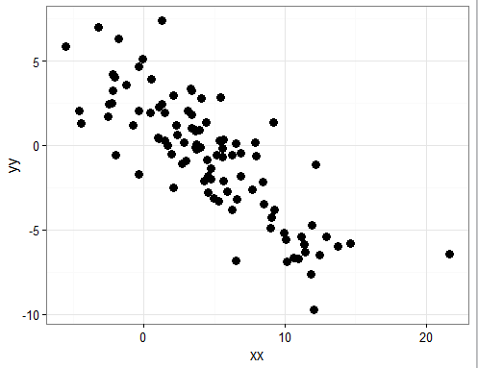

主成分分析の例
元データ
1番目の
主軸
２番目の
主軸
主成分分析の結果

Slide 14
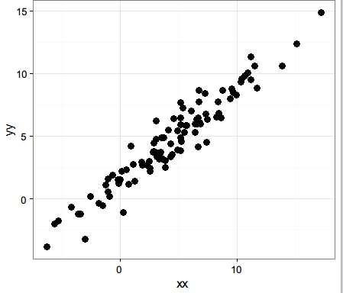

主成分分析の例
元データ
1番目の
主軸
２番目の
主軸
主成分分析の結果

Slide 15
7-2 Rシステムでの主成分分析の実行

Slide 16
パッケージの設定
次の手順で，必要なパッケージをインストール
パッケージをインストールするのにインターネット接続が必要
install.packages("ggplot2") を実行
install.packages("pcaPP") を実行

Slide 17
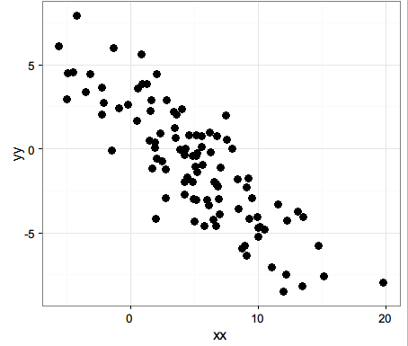
合成データからランダムに100個選び，主成分分析を実施
サイズ１００
のデータを２セット
合成データ
主成分分析
タイプ：数値（整数化しない）
サイズ：100,000
x <- rnorm(100000, mean=5, sd=5)
y <- rnorm(100000, mean=5, sd=5)
n <- floor( runif(100, 1, 100000+1) )
d8 <- data.frame( xx=x[n], yy=y[n] )
d8$yy <- d8$yy - (d8$xx + d8$yy) * 0.6
library(ggplot2)
ggplot(d8, aes(x=xx)) +
geom_point( aes(y=yy), size=3 ) + theme_bw()
a <- prcomp(d8)
print(a$rotation)
合成データの生成
合成データに
相関関係をもたせる
この２行が主成分分析

Slide 18
合成データからランダムに100個選びデータを作る
合成データ
サイズ１００
のデータを２セット
タイプ：数値（整数化しない）
サイズ：100,000
主成分分析
x <- rnorm(100000, mean=5, sd=5)
y <- rnorm(100000, mean=5, sd=5)
n <- floor( runif(100, 1, 100000+1) )
d9 <- data.frame( xx=x[n], yy=y[n] )
d9$yy <- d9$yy + (d9$xx - d9$yy) * 0.8
library(ggplot2)
ggplot(d9, aes(x=xx)) +
geom_point( aes(y=yy), size=3 ) + theme_bw()
a <- prcomp(d9)
print(a$rotation)
合成データの生成
合成データに
相関関係をもたせる
この２行が主成分分析

Slide 19
7-3 ロバストな主成分分析

Slide 20
主成分分析
主成分分析は，便利であるが，万能ではない
ノイズを含むデータについて，ノイズがランダムであれば，主軸に影響はない
ノイズがランダムでない場合，ノイズが主軸に影響を及ぼし，次元削減に悪影響
ノイズの他にも、外れ値（他の値と比べて、異常に離れた値）、計測漏れ（データが空，データが０）も、次元削減に悪影響
外れ値や計測漏れなどの不適切なデータは、手作業や、適切な分析手法で取り除く必要あり

Slide 21
外れ値の検出：データが正規分布に従っていると仮定し，「平均から何倍の標準偏差以上離れているデータを外れ値」とするなど
欠損データの取り扱い：無視したり，平均値や中央値で補完する．欠損データにパターンがある場合には，欠損データの原因を調べる手が仮になる場合がある．
異常検出：統計，機械学習の手法がある

Slide 22
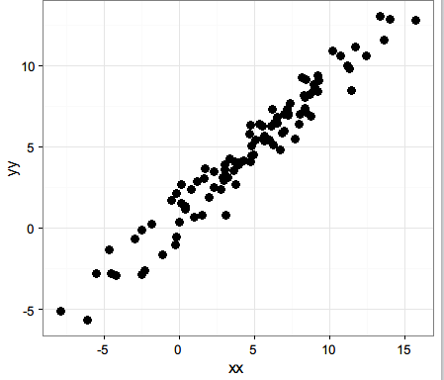
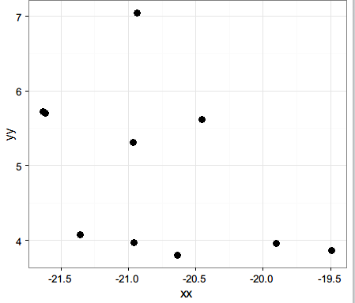
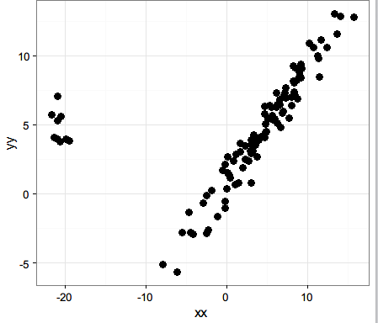
外れ値を含むデータの合成の例
d9
＋
d10
d11
外れ値が混入
外れ値
x <- rnorm(100000, mean=5, sd=5)
y <- rnorm(100000, mean=5, sd=5)
n <- floor( runif(100, 1, 100000+1) )
d9 <- data.frame( xx=x[n], yy=y[n] )
d9$yy <- d9$yy + (d9$xx - d9$yy) * 0.8
d10 <- data.frame( xx=rnorm(10, mean=-20, sd=1),
yy=rnorm(10, mean=5, sd = 1) )
d11 <- rbind( d9, d10 )
library(ggplot2)
ggplot(d11, aes(x=xx)) +
geom_point( aes(y=yy), size=3 ) + theme_bw()
外れ値の混入

Slide 23


主成分分析は外れ値に弱い
d9
d11
外れ値が混入
全データから
忠実に軸を
算出

Slide 24
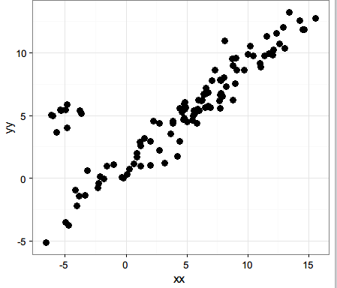
主成分分析は外れ値に弱い
d11
主成分分析
x <- rnorm(100000, mean=5, sd=5)
y <- rnorm(100000, mean=5, sd=5)
n <- floor( runif(100, 1, 100000+1) )
d9 <- data.frame( xx=x[n], yy=y[n] )
d9$yy <- d9$yy + (d9$xx - d9$yy) * 0.8
d10 <- data.frame( xx=rnorm(10, mean=-20, sd=1),
yy=rnorm(10, mean=5, sd = 1) )
d11 <- rbind( d9, d10 )
library(ggplot2)
ggplot(d11, aes(x=xx)) +
geom_point( aes(y=yy), size=3 ) + theme_bw()
a <- prcomp(d11)
print(a$rotation)
外れ値の混入

Slide 25
ロバストな主成分分析
【基本は】
外れ値や計測漏れなどの不適切なデータは、手作業や、適切な分析手法で取り除く必要あり
【ロバストな主成分分析】
ノイズがあったり，一部，外れ値や計測漏れが混入していたとしても，それらの悪影響が少ないように改良された主成分分析

Slide 26
主成分分析のバリエーション①
ロバスト主成分分析（robust PCA ）
主成分分析はデータの外れ値の影響を受けやすい
外れ値（他のデータから大きく離れたデータ）は、大きく離れているからこそ、データの分散値に大きな影響を与える可能性がある
ロバスト主成分分析は、この問題を克服するための一手法
文献
Algorithms for Projection-Pursuit Robust Principal Component Analysis" by C. Croux, P. Filzmoser, and M. Oliveira, published in Chemometrics and Intelligent Laboratory Systems, Vol. 87, pp. 218-225, 2007

Slide 27
主成分分析のバリエーション②
Principal Component Pursuit
ロバストな主成分分析の一手法
文献
Robust principal component analysis?” by E. J. Candes, X. Li, Y. Ma, and J. Wright, published in Journal of the ACM (JACM), 58(3), 11, 2011

Slide 28
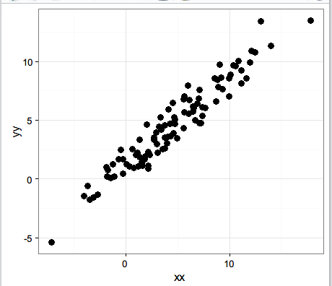
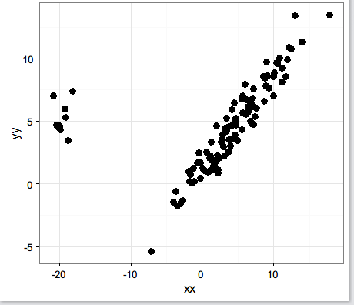


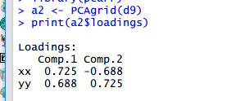
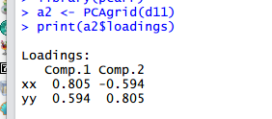
robust PCA の実行結果例
pcaPP パッケージを使用
d9
d11
外れ値が混入
PCA
Robust PCA
外れ値に対して
ある程度の
耐性がある

Slide 29
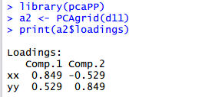
pcaPP パッケージを用いて robust PCA
d11
x <- rnorm(100000, mean=5, sd=5)
y <- rnorm(100000, mean=5, sd=5)
n <- floor( runif(100, 1, 100000+1) )
d9 <- data.frame( xx=x[n], yy=y[n] )
d9$yy <- d9$yy + (d9$xx - d9$yy) * 0.8
d10 <- data.frame( xx=rnorm(10, mean=-20, sd=1),
yy=rnorm(10, mean=5, sd = 1) )
d11 <- rbind( d9, d10 )
library(ggplot2)
ggplot(d11, aes(x=xx)) +
geom_point( aes(y=yy), size=3 ) + theme_bw()
library(pcaPP)
a2 <- PCAgrid(d11)
print(a2$loadings)
外れ値の混入

Slide 30
全体まとめ
主成分分析と次元削減：主成分分析（PCA）は次元削減の一手法．多次元データを低次元データに変換．
主成分分析の特徴：主軸は，データの分散を最大限に保つように選ばれる．元のデータセットの情報を可能な限り保持するように次元削減を行う．
ロバストな主成分分析：主成分分析では、外れ値が分散に大きな影響を与，得られる主軸が不適切になるという問題がある．ロバストな主成分分析は、この問題を克服することを目的としている．

